Slide 1
KUDZIDZISA VADZIDZI: PART 1
Chidzidzo 7 cha Nyamavhuvhu 17, 2024

Slide 2
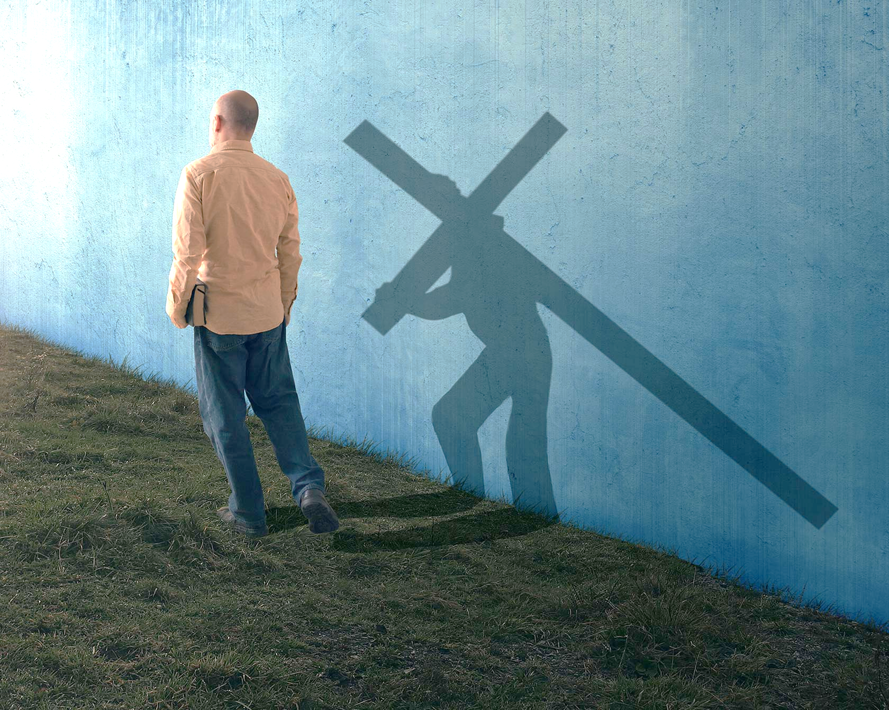
“Ɀino wakaɗanira kwaari ʋanhu ʋazhinji naʋadzidzi ʋake, akati kwaʋari, ‘Kana munhu aciɗa kuʋuya shure kwaŋgu, ŋgaaɀirambe, asimudze mucinjikwa wake, anditeʋere’ ”
(Marko 8:34)

Slide 3
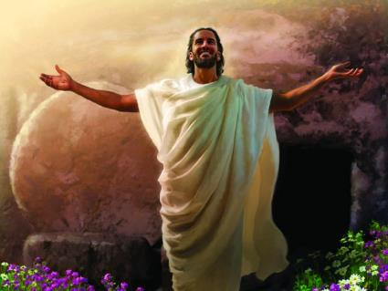
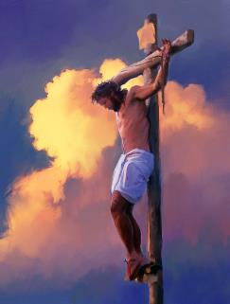
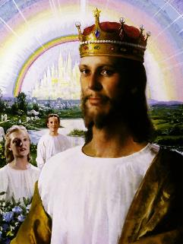
Zvichave nezvei ne“kumuka kwaʋakafa”? (Marko 9:10). Vadzidzi vaigona kuzvinzwisisa kubva kumwanasikana waJairosi, akanga afa. Asi Jesu ndiye aiva Mesiya. Akanga asina kuuya kuzofa, asi kuzotonga. Aya mashoko aJesu anofanira kuva ane revo yomweya, vakafunga kudaro, chimwe chinhu chakafanana no“kuberekwazve.”
Vadzidzi vainzwisisa zvakajeka zvinofanira kuitwa naKristu. Izvozvo zvakaita kuti zviomere Jesu kuvatsanangurira kuti zvakanga zvisina kudaro; kuti basa Rake rakanga rakasiyana; kuti akanga asina kuuya kuzogadza umambo hwenyika; kuti nzira yokubwinya yakapfuura nomumuchinjikwa.
Dzidziso muzvikamu zviviri:
Murayiridzo wekutanga. Marko 8:22-30.
Zivo yakazara. Marko 8:31-38.
Dzidziso nezveHumambo:
Humambo hweramangwana nehwazvino. Marko 9:1-13.
Mukurusa muHumambo. Marko 9:30-41.
Ungapinda sei muHumambo. Marko 9:42-50.

Slide 4
DZIDZISO MUZVIKAMU ZVIVIRI

Slide 5
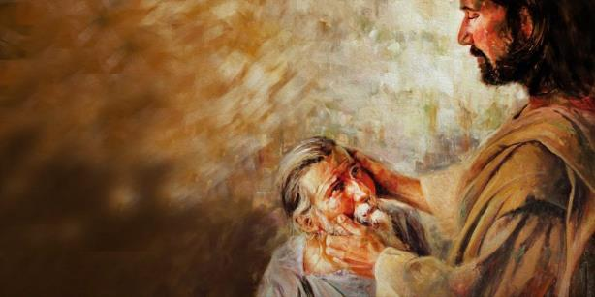
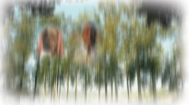
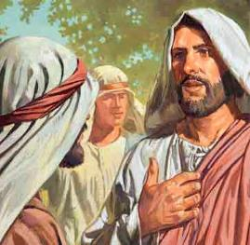
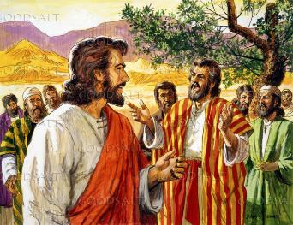
MURAYIRIDZO WEKUTANGA
“Iye akatarira, akati, “Ndinoʋona ʋanhu, ndinoʋaʋona ʋacifamba ʋakafanana nemiti” (Marko 8:24)
Kuporesa kwakanyorwa muna Marko 8:22-26 ndiko kunoshamisa pane kwose kwakaitwa naJesu.
Muchikamu chekutanga, munhu anokwanisa kuona zvisina kunyatsojeka. Muchikamu chechipiri, pakupedzisira oona zvakajeka.
Ichi chishamiso chinoshanda somufananidzo wenzira iyo Jesu aizorayiridza nayo vadzidzi vake, achivagadzirira kunzwisisa zvakanakisisa sezvinobvira uchokwadi hwebasa Rake rokuponesa.
Muchikamu chekutanga, vadzidzi vakanga vasvika pamhedziso yokuti Jesu ndiye Kristu. Kuti vachengete chokwadi ichocho mupfungwa dzavo, Jesu akavatungamirira kuchizivisa nokuvabvunza mubvunzo usina kunanga uye mubvunzo wakananga(Marko 8:27-29).
Asi vaifanira kuramba vakanyarara pamusoro peshoko iri, nokuti vakanga vasati vanzwisisa zvarinoreva(Marko 8:30).

Slide 6
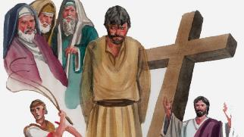
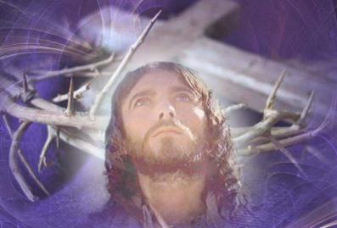
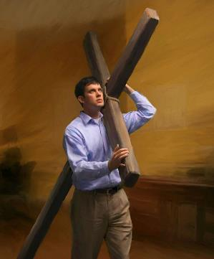
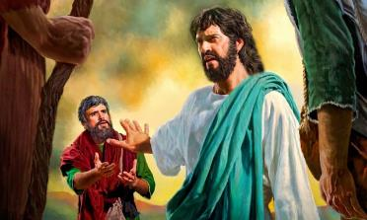
ZIVO YAKAZARA
“Ɀino akataŋga kuʋadzidzisa kuti Mŋanakomana womunhu unofanira kutambudzika ɀizhinji nokurashwa naʋakuru, naʋaprista ʋakuru, naʋanyori, aʋurawe, amuke ɀe mazuʋa matatu apfuʋura” (Marko 8:31)
Muchikamu chechipiri chedzidziso yake, mashoko aJesu akanga akajeka zvikuru: kurambwa, rufu nokumuka ( Marko 8:31-32a ). Asi chimwe chinhu chakaputika mumusoro maPetro: “Mŋari ŋgaakunzwirei ŋgoni, Ishe! hamuŋgaitirwi iɀoɀo” (Mk. 8:32b; Mt. 16:22).
Asingazivi, Petro akanga ari kushandisa nzira imwe cheteyo yakashandiswa naSatani murenje ( Mt. 4:8-9; Marko 8:33 ). Nzira iri nyore yakatungamirira Jesu kuumambo hwepasi; yakaoma, yakamutungamirira kuti atiponese.
Uye handizvo zvoga. Vateveri vake vaifanira kuda kutsika nzira imwe cheteyo: kutora muchinjikwa, uye kurarama kana kufira chipo chinokosha cheruponeso, kubatsira vamwe kuchiwana(Marko 8:34-38).

Slide 7
DZIDZISO NEZVEHUMAMBO

Slide 8
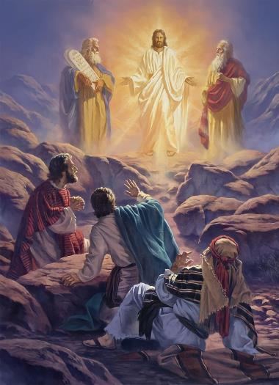
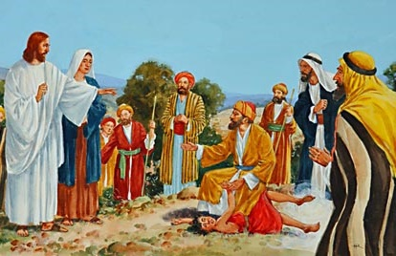
HUMAMBO HWERAMANGWANA NEHWAZVINO
“Ipapo Eria naMosesi ʋakaʋonekwa naʋo, ʋacitaurirana naJesu” (Marko 9:4)
Petro, Jakobho, naJohani vakanga vasinganyatsozivi kuti vakanga vachiona mugomo Humambo hwokubwinya, mufananidzo muduku wokuuya kweChipiri kwaJesu(Marko 9:1-4).
Chavaive chakajeka kwavari ndechekuti vaida kugara ikoko (Marko 9:5-6). Asi panguva iyoyo havana kunzwisisa chokwadi chemashoko akataurwa naMozisi naEriya kuna Jesu (Ruka 9:30-31).
Kuti vakafa muna Kristu - vakamiririrwa naMozisi - uye vapenyu vakatendeka venguva yekupedzisira - vakamiririrwa naEria - vapinde mukubwinya, Jesu aifanira kufira muJerusarema.
Pakuburuka mugomo, chimiro chazvino choHumambo chakava pachena. Kushaikwa kwokutenda kwakaisa munjodzi chimiro chayo chaicho. Vaapostora vakanga vasina kutenda, uye baba vakanga vapererwa nezano rose vakanga vasisina chivimbo(Marko 9:14-22).
Nekutenda zvese zvinogoneka. Asi, kana usina kutenda, chema sababa ivavo: “Ndinotenda, ndiɓatsirei pakusatenda kwaŋgu!” (Marko 9:24).

Slide 9
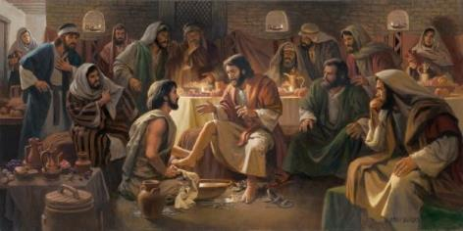
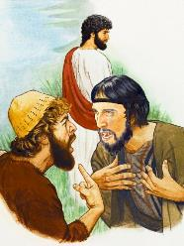
MUKURUSA MUHUMAMBO
“Ipapo akagara pasi, akaɗana ʋanegumi naʋaʋiri, akati kwaʋari, “Kana munhu aciɗa kuʋa wokutaŋga, ucazoʋa weshure kunaʋose nomuranda waʋose” (Marko 9:35)
Dzidziso yekutanga (Marko 9:35-37)
Dzidziso yechipiri (Marko 9:38-41)
Akatora mwana, akaratidza nezve ukuru muushe; vekutanga ndivo vekupedzisira; mukuru ndiye muranda; mudiki uye anozvininipisa anofanira kubatwa sokunge ndiJesu pachake.
Munhu wose ane basa rake, uye hapana anofanira kusarira pakuita basa raMwari, nyangwe riri diki sei.
Jesu anovamba kuburuka kuJerusarema achibva kuKesaria, achimira paKapernaume. Anoshandisa nguva iyi kurayiridza uye kugadzirira vadzidzi vake(Marko 9:30-33).
Asi ivo, vasinganzwisisi izvo Jesu aida kuvadzidzisa, vakaitirana nharo kuti ndiani aizova mukuru apo Jesu akazvizivisa amene kuva mambo muJerusarema(Marko 9:34).

Slide 10
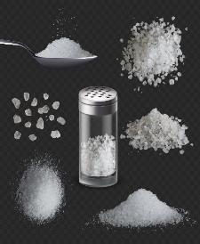
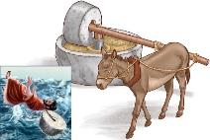
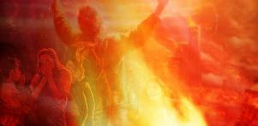
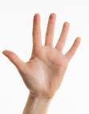
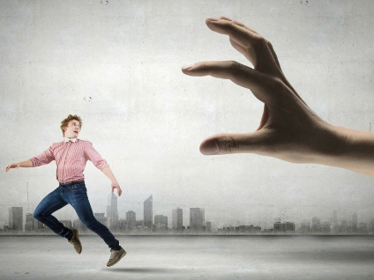
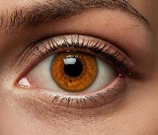
UNGAPINDA SEI MUHUMAMBO
“Nokuti mumŋe nomumŋe ucaruŋgwa nomŋoto” (Marko 9:49)
Sunga guyo guru pamutsipa wako, uzvikande mugungwa; kugura ruoko, tsoka, kana kuburitsa ziso. Nzira dzinoshamisa dzekuzviponesa, ndizvo? (Marko 9:42-48).
Kana tikatora mazwi aya sezvaari - sezvinoita vazhinji nemutsara“Apo pasiŋgafi honye yaʋo, napasiŋgadzimŋi mŋoto” (Marko 9:44, 46, 48) –, tinofanira kusvika pamhedziso dzinotevera:
Vakadzikinurwa vachararama nekusingaperi vaine muviri wakachekwa.
Vakaipa vachatambura nokusingaperi, asi muviri wavo uchava wakakwana.
CHITEMA
Chidzidzo kubva mukuwedzeredza uku chiri pachena: chivi chakaipa kwazvo zvokuti unofanira kuchitiza pakarepo.
Kusiya chivi kwakaoma uye kunoda kuzvipira, asi mhedzisiro yacho yakakosha uye kunotipa rugare(Marko 9:49-50).

Slide 11
“Mushandi ari wose wechokwadi, anozvipira nokuda kwaMwari anodisa kushandisa ndokushandiswa nokuda kwavamwe. Kristu anoti, “Unoɗa ʋupenyu bgake, ucarashikirwa nabgo; nounoʋeŋga ʋupenyu bgake panyika ino, ucabguceŋgeta kuʋupenyu bgusiŋgaperi” (Johani 12:25). Kupfurikidza nenhamburiko dzapachokwadi, dzokurangarira dzokubetsera uko betsero inodikanwa, muKristu wechokwadi anoratidzira rudo rwake nokuda kwaMwari navanhu biyake. Anogona kurasikirwa noupenyu hwake mubasa. Asi kana Kristu auya kuzounganidza zvishongo zvake kwaari, achahuwana zvakare."-Non Official Translation by Gift Mawoyo
EGW (Selected Messages, Book 1, page 78)

